Slide 1

ENGENHARIA DE COMPUTAÇÃO — JOURNAL CLUB (IFF BJI)
Prompt as a Data Type
In-Database LLM Prompt Management and Rewriting
Martins, D. M. L. & Vossen, G. (2026)
Pedro Henrique Rocha de Andrade
28 de Agosto de 2026 | Grupo: engcompbji | arXiv:2607.21756

Slide 2
| Sumário
ENGCOMP Journal Club | arXiv:2607.21756
Estrutura da Apresentação
1. Motivação & O Isolamento Atual de Prompts
2. Arquitetura PromptDB & O Tipo de Dado PROMPT
3. Otimizador de Consultas & Cache Semântico
4. Segurança, Mitigação de Injeção & Garantias ACID
Pedro Henrique Rocha de Andrade
Prompt as a Data Type: PromptDB
2 / 8

Slide 3
| Motivação
ENGCOMP Journal Club | arXiv:2607.21756
Gargalo da Separação Aplicação-Banco
Figura 1 - Isolamento Atual de Prompts
• O Paradigma Atual: Prompts vivem na camada de aplicação externa (LangChain, LlamaIndex).
• Opacidade do SGBD: O banco de dados desconhece a semântica e estrutura dos templates.
• Pergunta Central: Por que manter prompts como strings externas em vez de tipos relacionais estruturados?
• A Proposta: Integrar PROMPT como tipo nativo de 1ª classe no motor SQL.
Fonte: Martins & Vossen (2026)
ENGCOMP Journal Club | Martins+2026
Pedro Henrique Rocha de Andrade
Prompt as a Data Type: PromptDB
3 / 8

Slide 4
| Arquitetura
ENGCOMP Journal Club | arXiv:2607.21756
O Domínio Composto PROMPT no SQL
Figura 2 - Estrutura do Tipo de Dado PROMPT
• Estrutura do Domínio: Template textual, parâmetros tipados, hiperparâmetros e versão.
• Sintaxe SQL Nativa: Suporte a CREATE TABLE, índices semânticos e constraints.
• Type Safety: Validação sintática e de tipos no momento do binding relacional.
Fonte: Martins & Vossen (2026)
ENGCOMP Journal Club | Martins+2026
Pedro Henrique Rocha de Andrade
Prompt as a Data Type: PromptDB
4 / 8

Slide 5
| Otimização
ENGCOMP Journal Club | arXiv:2607.21756
Reescrita Algébrica e Economia de Tokens
Figura 3 - Otimizador Baseado em Custo
• Pushdown de Predicados: Filtragem de tuplas antes da expansão do prompt.
• Cache Semântico Transacional: Invalidação automática sincronizada com mutações na tabela.
• Batching Inteligente: Agrupamento de inferências externas durante scans relacionais.
Fonte: Martins & Vossen (2026)
ENGCOMP Journal Club | Martins+2026
Pedro Henrique Rocha de Andrade
Prompt as a Data Type: PromptDB
5 / 8

Slide 6
| Segurança
ENGCOMP Journal Club | arXiv:2607.21756
Mitigação de Injeção no Nível de SGBD
Figura 4 - Prepared Prompts & RLS
• Prepared Prompts: Separação formal e estrita entre código (template) e dados (inputs).
• Controle de Acesso: Políticas de segurança por linha (RLS) e coluna aplicadas a prompts.
• Atomicidade & Consistência: Inferência integrada ao ciclo transacional clássico ACID.
Fonte: Martins & Vossen (2026)
ENGCOMP Journal Club | Martins+2026
Pedro Henrique Rocha de Andrade
Prompt as a Data Type: PromptDB
6 / 8

Slide 7
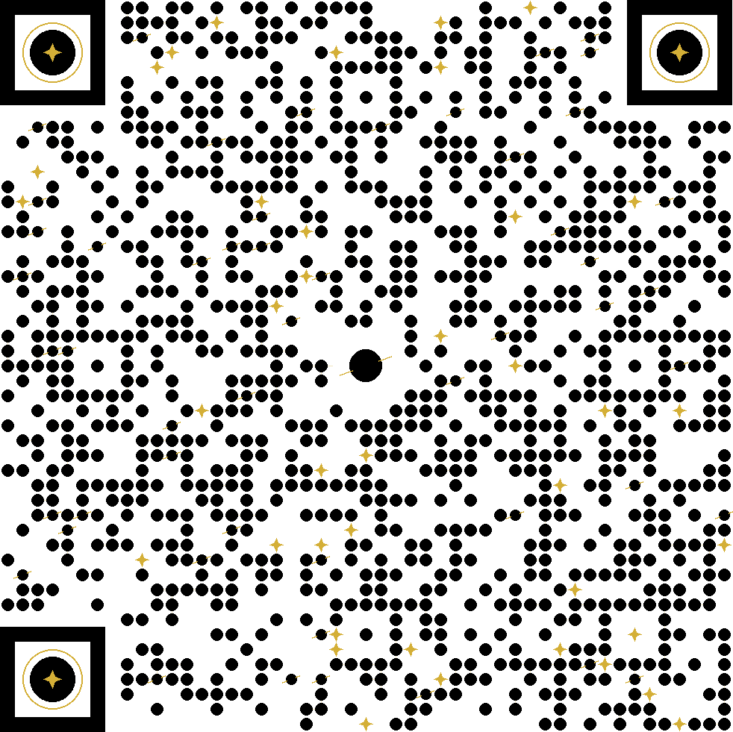
Obrigado! — Perguntas & Discussão
Pedro Henrique Rocha de Andrade | pedroiff0@gmail.com | Grupo: engcompbji
https://www.phrandrade.com/pt-br/research/journal-clubs/engcomp/prompt-as-a-data-type

Slide 8


